Slide 1
Python 3 玩儿转机器学习
liuyubobobo

Slide 2
多项式回归与模型泛化
Polynomial Regression and
Model Generalization

Slide 3
多项式回归

Slide 4
线性回归

Slide 5
多项式回归

Slide 6
实践：多项式回归

Slide 7
scikit-learn中的多项式回归

Slide 8
实践：scikit-learn中的多项式回归

Slide 9
PolynomialFeatures(degree=3)

Slide 10
实践：Pipeline

Slide 11
欠拟合和过拟合

Slide 12
欠拟合和过拟合
欠拟合 underfitting
过拟合 overfitting

Slide 13
实践：欠拟合和过拟合

Slide 14
模型的泛化能力

Slide 15
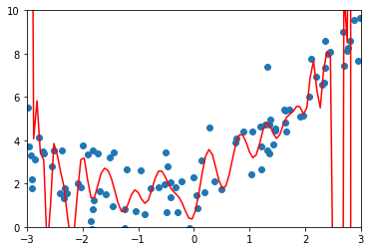

模型的泛化能力

Slide 16


测试数据集的意义
训练数据
模型复杂度
模型准确率
train
模型
test
测试数据
模型复杂程度

Slide 17
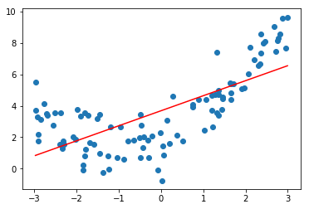
欠拟合和过拟合
欠拟合 underfitting
算法所训练的模型不能完整表述数据关系

Slide 18
欠拟合和过拟合
过拟合 overfitting
算法所训练的模型过多地表达了数据间的噪音关系

Slide 19

一个生活中的例子

Slide 20
测试数据集的意义
训练数据
寻找泛化能力最好的地方
模型准确率
train
模型
test
测试数据
模型复杂程度

Slide 21
学习曲线

Slide 22
模型复杂度曲线
训练数据
寻找泛化能力最好的地方
模型准确率
train
模型
test
测试数据
欠拟合
过拟合
模型复杂程度

Slide 23
学习曲线
随着训练样本的逐渐增多，算法训练出的模型的表现能力。

Slide 24
实践：学习曲线

Slide 25
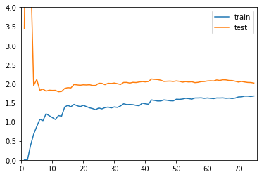
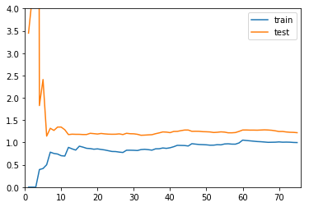
学习曲线
欠拟合
最佳

Slide 26
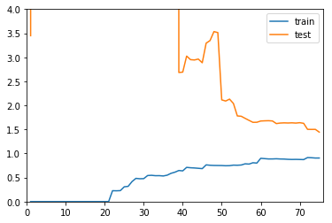
学习曲线
过拟合
最佳

Slide 27
验证集和交叉验证

Slide 28
测试数据集的意义
训练数据
模型
发生了过拟合却不自知

Slide 29
测试数据集的意义
训练数据
通过测试数据集判断模型好坏
模型
测试数据

Slide 30
测试数据集的意义
训练数据
模型
问题：针对特定测试数据集过拟合？
测试数据

Slide 31

测试数据集的意义
训练数据
模型
问题：针对特定测试数据集过拟合？
验证数据
测试数据

Slide 32
测试数据集的意义
训练数据
问题：随机？
模型
验证数据
调整超参数使用的数据集
测试数据
作为衡量最终模型性能的数据集

Slide 33

交叉验证 Cross Validation
训练数据
A
BC
训练
AC
训练
AB
训练
B
A验证
B验证
C验证
C
模型
模型
模型
测试数据
k个模型的均值作为结果调参

Slide 34
实践：交叉验证

Slide 35
k-folds 交叉验证
把训练数据集分成k份，
称为k-folds cross validation
缺点，每次训练k个模型，相当于整体性能慢了k倍

Slide 36
留一法 LOO-CV
把训练数据集分成m份，称为留一法Leave-One-Out Cross Validation
完全不受随机的影响，最接近模型真正的性能指标
缺点：计算量巨大

Slide 37
偏差方差权衡
Bias Variance Trade off

Slide 38
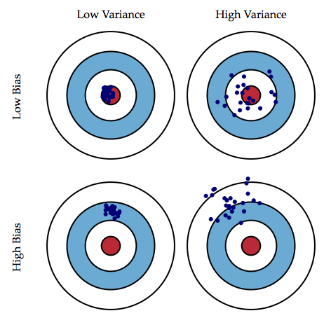
偏差和方差

Slide 39
模型误差
模型误差 = 偏差(Bias) + 方差(Variance) + 不可避免的误差

Slide 40
偏差（Bias）
导致偏差的主要原因：
对问题本身的假设不正确！
如：非线性数据使用线性回归
欠拟合 underfitting

Slide 41
方差（Variance）
数据的一点点扰动都会
较大地影响模型。
通常原因，使用的模型太复杂。
如高阶多项式回归。
过拟合 overfitting

Slide 42
偏差和方差
有一些算法天生是高方差的算法。如kNN。
非参数学习通常都是高方差算法。因为不对数据进行任何假设
有一些算法天生是高偏差算法。如线性回归。
参数学习通常都是高偏差算法。因为对数据具有极强的假设

Slide 43
偏差和方差
大多数算法具有相应的参数，可以调整偏差和方差
如kNN中的k。
如线性回归中使用多项式回归。

Slide 44
偏差和方差
偏差和方差通常是矛盾的。
降低偏差，会提高方差。
降低方差，会提高偏差。

Slide 45
方差
机器学习的主要挑战，来自于方差！
解决高方差的通常手段：
1 降低模型复杂度
2 减少数据维度；降噪
3 增加样本数
4 使用验证集

Slide 46
方差
解决高方差的通常手段：
1 降低模型复杂度
2 减少数据维度；降噪
3 增加样本数
4 使用验证集
5 模型正则化

Slide 47
模型正则化
Regularization

Slide 48
模型正则化 Regularization
模型正则化：限制参数的大小

Slide 49


模型正则化 Regularization
目标：使 尽可能小
目标：使 尽可能小
加入模型正则化，目标：使 尽可能小

Slide 50
岭回归 Ridge Regression
目标：使 尽可能小

Slide 51
实践：岭回归

Slide 52
LASSO
Regularization

Slide 53

岭回归 Ridge Regression
目标：使 尽可能小
LASSO Regression
目标：使 尽可能小

Slide 54
LASSO Regression
目标：使 尽可能小
Least Absolute Shrinkage and Selection Operator Regression

Slide 55
实践：LASSO

Slide 56
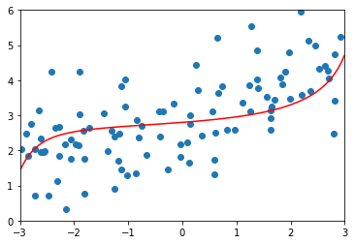
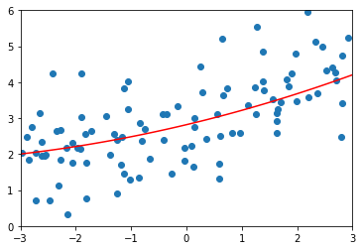
比较 Ridge 和 LASSO
a=100
Ridge
目标：使
a=0.1
LASSO
目标：使

Slide 57
LASSO Regression
目标：使 尽可能小
Least Absolute Shrinkage and Selection Operator Regression
LASSO趋向于使得一部分theta值变为0。所以可作为特征选择用。

Slide 58

Ridge Regression
Ridge Regression:
alpha趋近于无穷时

Slide 59


LASSO Regression
LASSO Regression:
alpha趋近于无穷时

Slide 60
LASSO Regression
目标：使 尽可能小
Least Absolute Shrinkage and Selection Operator Regression
LASSO趋向于使得一部分theta值变为0。所以可作为特征选择用。

Slide 61
L1正则，L2正则 和
弹性网 Elastic Net

Slide 62
岭回归 Ridge Regression
目标：使 尽可能小
LASSO Regression
目标：使 尽可能小

Slide 63





比较 Ridge 和 LASSO
Ridge
MSE
欧拉距离
LASSO
MAE
曼哈顿距离

Slide 64

L1正则，L2正则
明可夫斯基距离
Minkowski Distance

Slide 65

L1正则，L2正则
Ridge
L2正则项
LASSO
L1正则项
Lp范数
Ln正则项

Slide 66
L1正则，L2正则
Ridge Regression:
L2正则
LASSO Regression:
L1正则

Slide 67
L0正则
实际用L1取代，因为L0正则的优化是一个NP难的问题

Slide 68

弹性网 Elastic Net

Slide 69

其他
欢迎大家关注我的个人公众号：是不是很酷

Slide 70
Python 3 玩儿转机器学习
liuyubobobo

